Slide 1
IRL versus URL robootikas
Alvo Aabloo
Arukate materjalide ja seadmete labor
TÜ Tehnoloogiainstituut
www.ims.ut.ee
alvo@ut.ee

Slide 2
Mis on robootika?
Mis on robot?
  Karel Chapek
    Töö raboota
      Rab, ori
Masin, mis teeb ära inimese eest töö

Slide 3
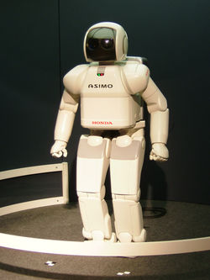
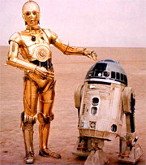
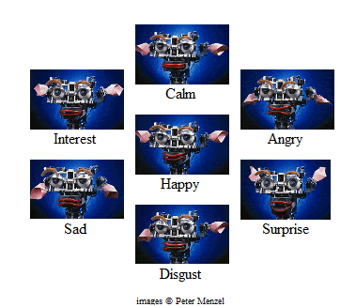
Kui inimene ütleb robot, mõtleb ta ...

Slide 4
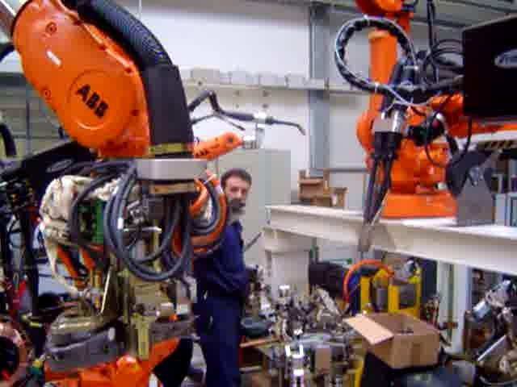
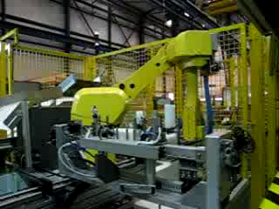
Tööstusrobotid on 90%

Slide 5
Aga!
Robootika areneb
  Mõnedel hinnangutel järgmise 10 aasta jooksul 5korda
  Kasutusvaldkonnad arenevad

Slide 6
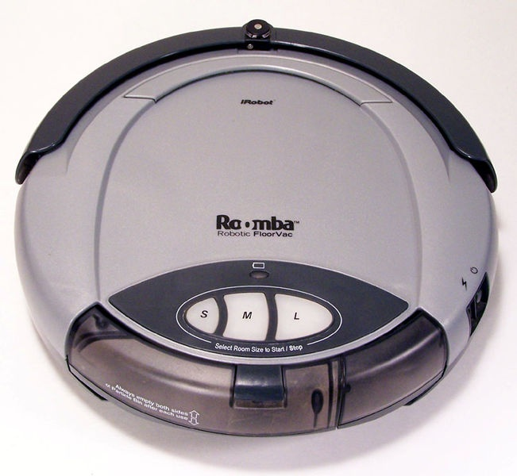
Teenindus

Slide 7
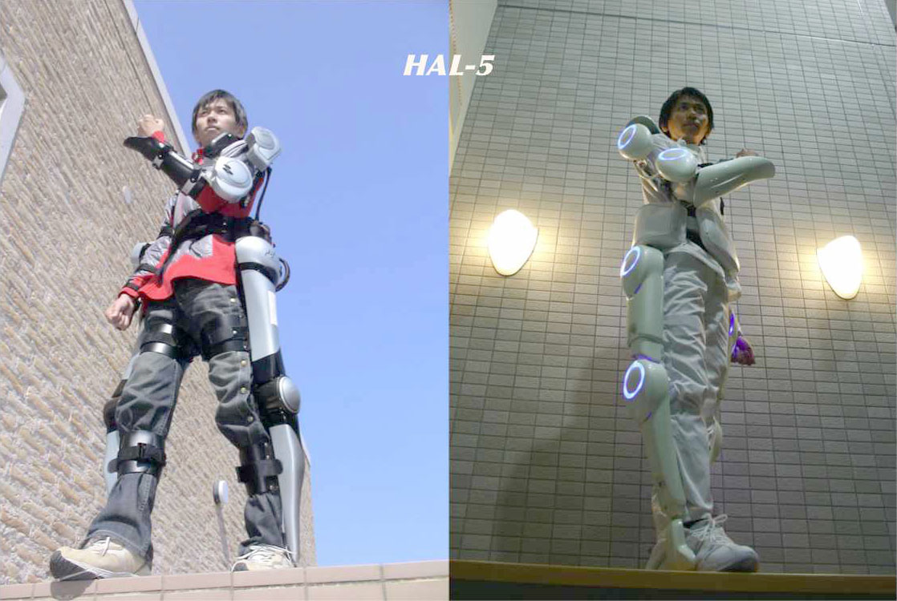
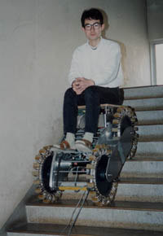
Abistamine

Slide 8
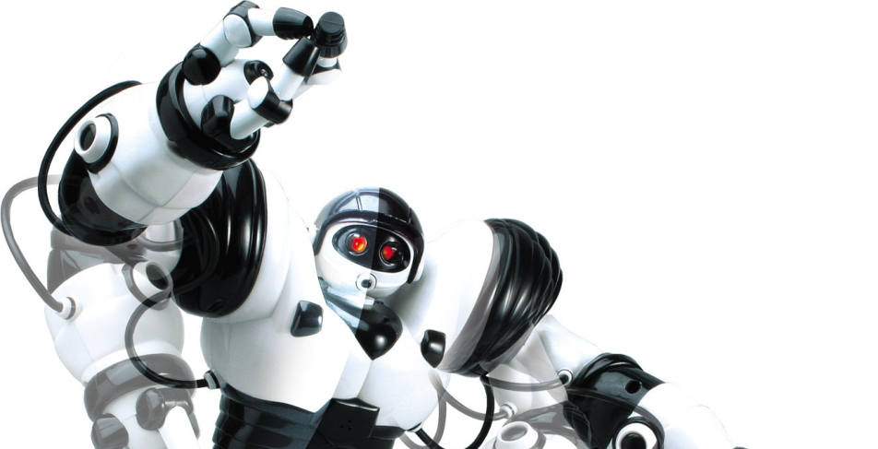
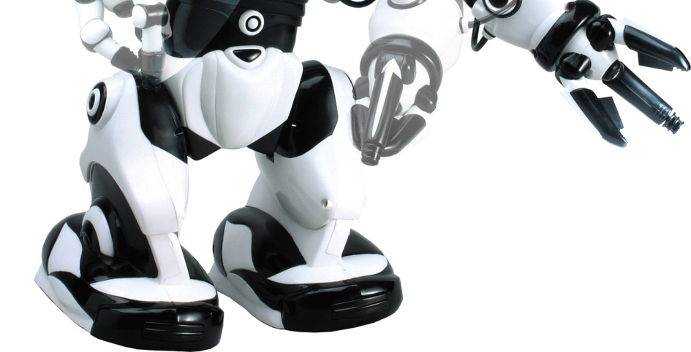
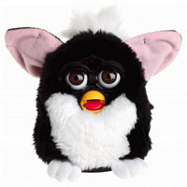
Robotid meelelahutuseks

Slide 9

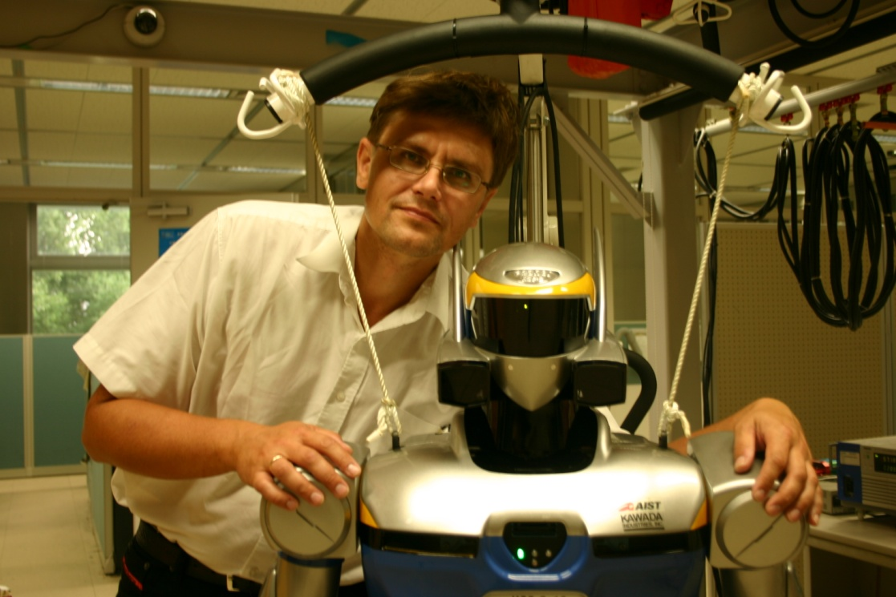
Kes on robot inimesele?

Slide 10
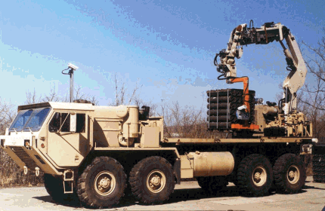
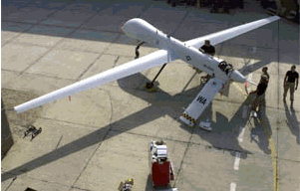
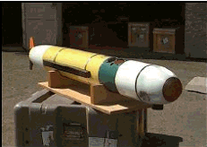
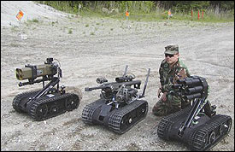
Militaarrobotid

Slide 11
Robot kui selline
Sisendandmed
Sisendseade
Filter
Sisendinfo
Tagasiside
Kontrollalgoritm
Täitur
Väljundliides
Väljundinfo
Muu väljundseade

Slide 12
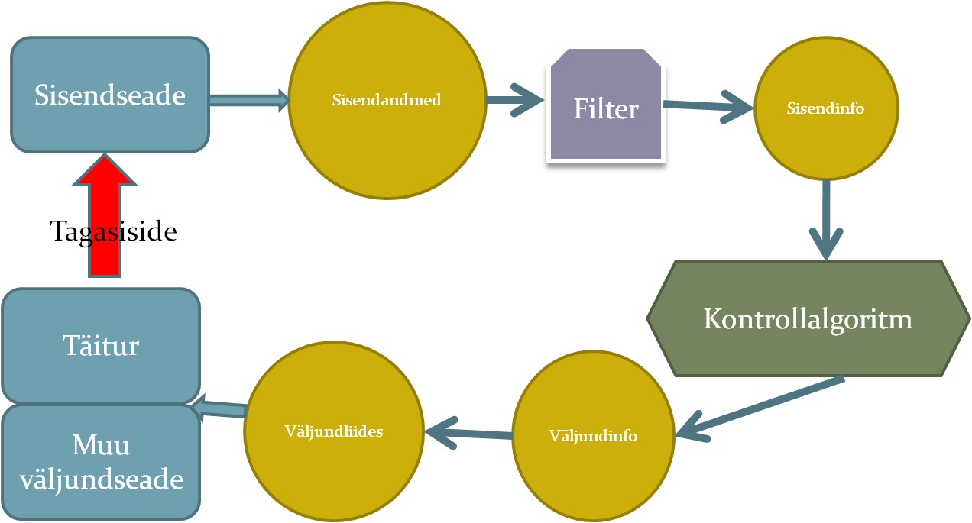
Multidistsiplinaarne lahendus
Füüsika
Keemia
Materjaliteadus
Mehaanika
Elektroonika
Signaalitöötlus
Kontrollteooria
Tööstusmatemaatika
Infotehnoloogia
Tööstusdisain

Slide 13
Sisend
Milleks?
Asukoht, positsioon, kiirus enda kohta...
Sama väliste objektide kohta

Slide 14
Sisendseadmed
IR
Sonar ehk ultraheli
Laserkaugusemõõtja
Puute andur
Kompass ja gürokompass
Kiirendusemõõtja ehk akseleromeeter
LocalGPS
Surveandur
Jne....rõhk, gaasid, aeg, kiirgused

Slide 15
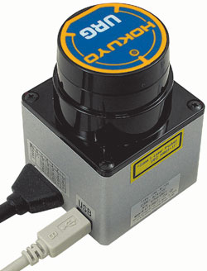
Laserkaugusemõõtja
Täpsus 0.00001-10mm
Peegeldumine objektilt
  Kauguse määramine
2D ehk skaneeriv
  nurgamääramine

Slide 16
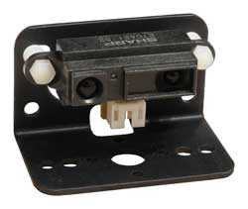
IR kaugusemõõtja
Täpsus a 1cm,
Peegeldus
Sirgjoon

Slide 17
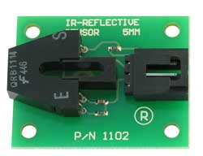
Puuteandur
Proximity sensor
  Lüliti
  IR

Slide 18
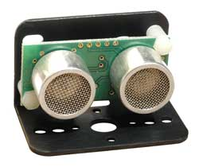
Sonar
Ultraheli
Peegeldumine
Lairuuminurk
Ebatäpne
Mõõteala sõltub võimsusest

Slide 19
Kaamera
1 Silm
2 Silma
3 Silma
....
Videotöötlus
Sõltuvus valgustusest, samas võimsaim

Slide 20
Väljund
Positsioon..ehk täitur
  Mootor
  Hüdroajam
  Pneumoajam
  Muu like kunstlihased
Valgus
Heli
Jne

Slide 21
Sisendfilter
Milleks?
Riistvaraline filter! Ehk sina ei pea mitte oma riistvaralist käpardlust tarkvaraliselt lahendama
Puuteanduri näide

Slide 22
Vigade allikad
Füüsikalis-materjaliteaduslikud mürad
Häired
Tarkvaralised

Slide 23
Sisendandmed
Andmed mille alusel saab teha otsuseid
Ajaline lahutus, diskreetsed andmed

Slide 24

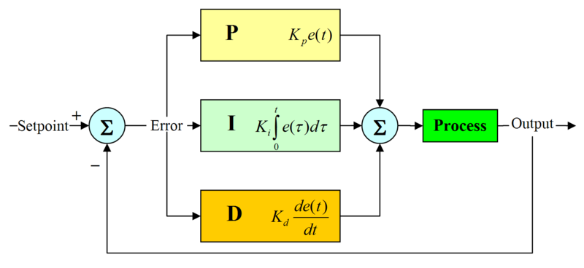
Juhtimisalgoritm
Näiteks PID kontroller (proportional-integral-derivative controller )

Slide 25
Väljund
Täitur
  Mootor
    DC mootor
    Samm-mootor
    Servomootor
Valgus,heli, spets...

Slide 26
Täpsus
Täpsus sõltub seadmest....
Oluline on ajaline lahutus
Vead on juhuslikud ja süstemaatilised

Slide 27
Määramatus
Kuna vead on tihti aditiivsed, siis tekib nn triiv
Määramatus versus mõõtetäpsus

Slide 28
Tagasisidega juhtimine
Välise anduri abil täituri töö koht info tagastamine
  Näited
Integreeritud täiturid

Slide 29
Tagasisideta juhtimine
Määramatus on väiksem kui vajalik täpsus
Piiratud olukorrad

Slide 30
TÜ ja robootika
TÜ robootikaklubi http://www.ut.ee/robotiklubi
Arukate materjalide ja seadmete labor http://www.ims.ut.ee

Slide 31
Tehislihaste omadused
Sarnanevad pärislihastega
Ei tekita müra
On pehmed ja painduvad
Töötavad ka anduritena
Sisaldavad vähe metalli
On mehaaniliselt lihtsad ja kerged
Lihtsalt miniaturiseeritavad

Slide 32
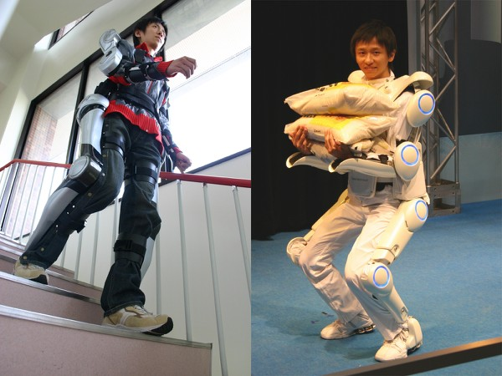
Milleks saab tehislihaseid kasutada?
Biomimeetilised seadmed
Proteesid
Mikrorobotid
Targad kangad
aga…

Slide 33
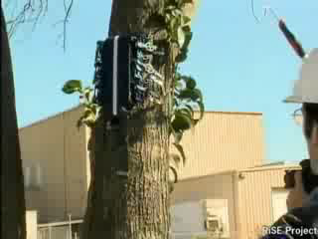
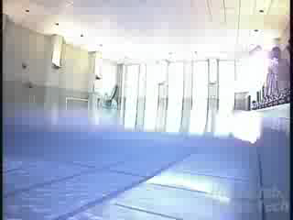
Biomimeetilised robotid

Slide 34
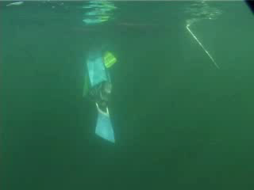
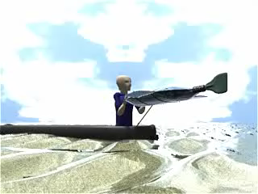
Biomimeetiline allveerobot
Keskonnaseireks jm. järelevalve ning otsingurakendusteks
Madala vee ja mudase põhjaga veekogudes

Slide 35

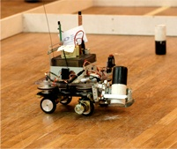
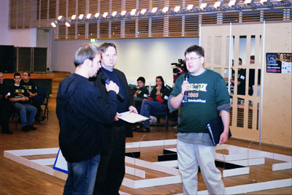
Robotex http://www.robotex.ee

Slide 36

AHHAA robotifarm

Slide 37

Huvitavaid projekte

Slide 38
Tänan tähelepanu eest!
Alvo Aabloo
alvo@ut.ee
www.ims.ut.ee

Slide 39
Meie tegemised
IMS LAB

